Slide 1
Создай свою стелу!
29 апреля в МАОУ «Лицей «Солярис» был открыт Сад Памяти, посвященный Героям наших улиц.
Внеси свою лепту в это значимое событие, создай макет стелы Памяти Героев наших улиц.
1 шаг. Изучи материал презентации
2 шаг. Нарисуй на бумаге или в графическом редакторе макет стелы
3 шаг. Отправь свой макет до 31 августа на почту counselor@solaris64.ru
Имя победителя навсегда останется в истории лицея!

Slide 2
Что такое стела?
Стела (от греч. stele – столб) – вертикально стоящий каменный столб или плита (мемориальная) с надписью, рельефным или живописным изображением.
В древнем мире, в частности, в античной Греции, стелы ставились для увековечения какого-либо важного события (например, нового закона), их также использовали в качестве пограничных меток.
Запомни: слово «стела» пишется с одной «л»

Slide 3
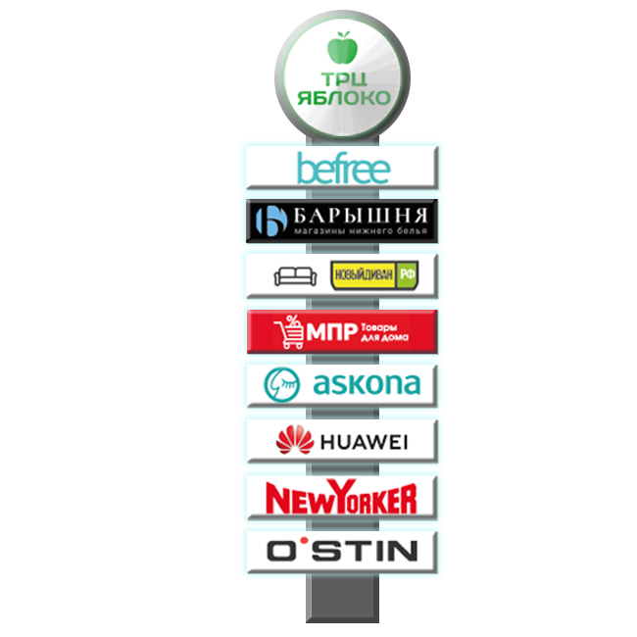
Какие бывают стелы?
Пограничные стелы
Памятные стелы
Рекламные стелы
Нажми на название стелы и узнаешь больше о ней

Slide 4
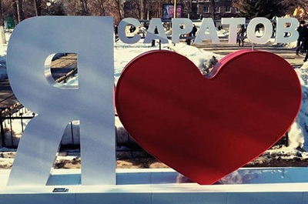
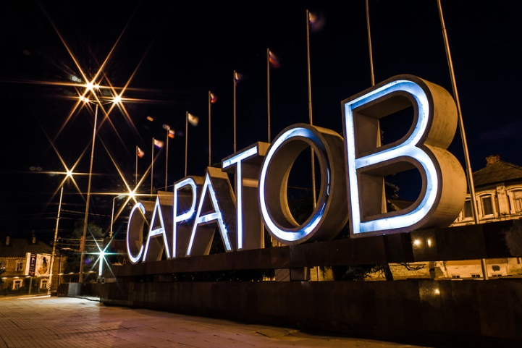
Пограничные стелы
В давние времена некоторые стелы служили пограничными метками на полях, обозначали границы владений, административных округов, даже целых стран.
В современном мире также существуют пограничные стелы. Они установлены на границах городов и областей и служат ориентиром для путешественников.
Помимо этого, с помощью стел показывают любовь к своему городу. Такие стелы Вы можете увидеть в каждом городе России.

Slide 5
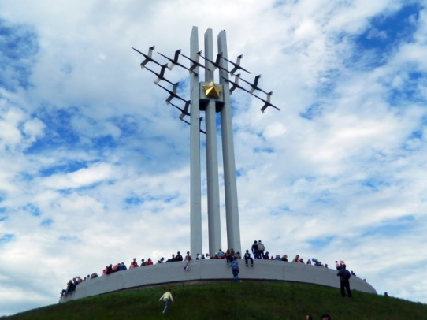
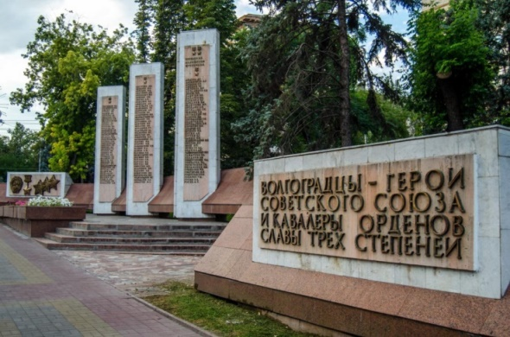
Памятные стелы
В древности на стелах высекали тексты новых законов и устанавливали их на видном месте, чтобы каждый желающий мог ознакомиться с новшествами. Стелы служили местом для сохранения важной информации, именно поэтому назывались памятными.
В настоящее время законов на стелах не высекают, но они являются свидетельством памятных событий. Стелы устанавливают в честь подвигов и побед.

Slide 6
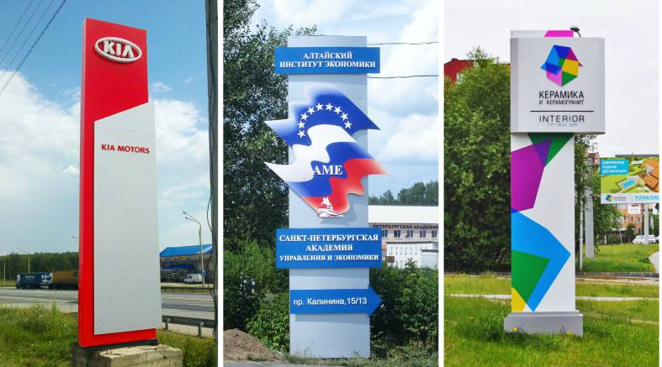
Рекламные стелы
Рекламные стелы появились в современном мире. Именно этот формат начали использовать крупные компании для привлечения новых покупателей. Вы можете увидеть их рядом с заправочными станциями, кафе и торговыми центрами.

Slide 7
Как создать стелу?
1. Придумай каркас.
Это уникальная фигура, на которой будут расположены рисунок и надпись
2. Подумай над оформлением.
Что будет изображено на твоей стеле, возможно, это будет символ, который ты придумаешь сам
3. Подумай над надписью.
Что будет написано на стеле. Это может быть значимая цитата или текст, сочиненный тобой. Помни о предназначении стелы!
Если у тебя возник вопрос, пиши на почту counselor@solaris64.ru

